Slide 1
Công cụ đo lường trong nghiên cứu Bộ câu hỏi
BS. Kim Văn Thành
Bộ môn Dịch tễ học, Khoa Y tế công cộng
01/01/2020

Slide 2
Mục tiêu bài học
Sau bài này, học viên có thể
Trình bày được định nghĩa tính giá trị nghiên cứu, tính giá trị đo lường, và tính chính xác đo lường
Phân biệt được các khái niệm tính giá trị nghiên cứu, tính giá trị đo lường, và tính chính xác đo lường
Minh họa được các yếu tố ảnh hưởng tới tính giá trị nghiên cứu, tính giá trị đo lường, và tính chính xác đo lường
Trình bày đặc điểm của các cấp độ đo lường
Trình bày các nguyên tắc trong việc thiết kế, xây dựng, và triển khai bộ câu hỏi

Slide 3
Tính giá trị của nghiên cứu

Slide 4
Tính giá trị
Mức độ một đo lường/một nghiên cứu đo lường được cái lẽ ra được đo lường
Mức độ trả lời đúng câu hỏi nghiên cứu

Slide 5
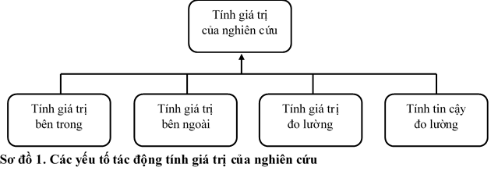
Tính giá trị nghiên cứu

Slide 6
Cấp độ đo lường

Slide 7
Đo lường
Mô tả một biến số ở dạng số liệu
Vd: Đo chiều cao

Slide 8
Cấp độ đo lường
Phân nhóm
Nhị giá
Định danh
Thứ tự
Định lượng
Rời rạc
Liên tục

Slide 9
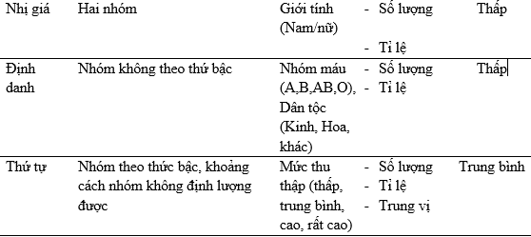
Cấp độ đo lường

Slide 10
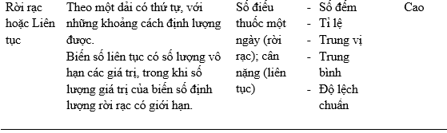

Slide 11
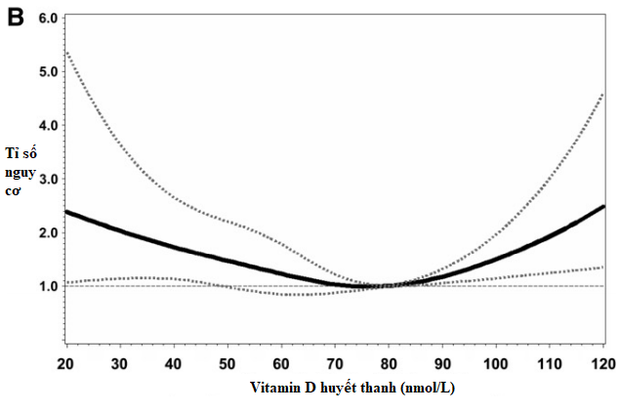
Lựa chọn cấp độ đo lường
Định lượng > Phân nhóm
Tăng sức mạnh thống kê
Xu hướng mối liên hệ
Linh hoạt trong phân tích
Liên tục → Phân nhóm
Hình 1. Biểu đồ thể hiện mối liên quan giữa nguy cơ tử vong và Vitamin D huyết thanh

Slide 12
Tính chính xác đo lường

Slide 13
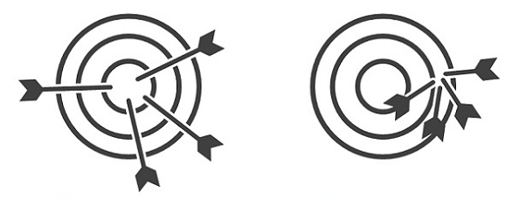
Tính chính xác đo lường
Mức độ tái lặp của đo lường
Đem lại kết quả giống nhau ở mỗi lần đo
Càng chính xác → Sức mạnh thống kê càng lớn (khả năng phát hiện sự khác biệt giữa 2 nhóm)

Slide 14
Tính chính xác đo lường
Sai số ngẫu nhiên càng lớn, tính chính xác đo lường càng thấp. Sai số ngẫu nhiên phụ thuộc:
Tính biến thiên của người quan sát
Tính biến thiên của công cụ
Tính biến thiên của đối tượng

Slide 15
Tính chính xác đo lường
5 chiến lược làm giảm sai số ngẫu nhiên
Chuẩn hóa phương pháp đo lường
Tập huấn người thu thập
Hiệu chỉnh công cụ
Tự động hóa công cụ
Lặp lại đo lường

Slide 16
Tính chính xác đo lường
Chuẩn hóa phương pháp đo lường
Quan sát viên: Tốc độ xả hơi túi khí
→ Xác định tốc độ xả hơi
Đối tượng nghiên cứu: Thời gian ngồi nghỉ khác nhau
→ Xác định thời gian ngồi nghỉ

Slide 17
Tính chính xác đo lường
Tập huấn người thu thập
Quan sát viên: Kĩ thuật đo
→ Quan sát đánh giá theo kĩ thuật chuẩn

Slide 18
Tính chính xác đo lường
Hiệu chỉnh công cụ
Công cụ: Máy đo hoạt động lỗi
→ Chỉnh sửa/mua máy đo mới, chất lượng tốt

Slide 19
Tính chính xác đo lường
Tự động hóa công cụ
Quan sát viên: Kĩ thuật đo khác nhau
→ Máy đo huyết áp tự động
Đối tượng nghiên cứu: Phản ứng cảm xúc
→ Máy đo huyết áp tự động

Slide 20
Tính chính xác đo lường
Lặp lại đo lường
Quan sát viên, đối tượng, công cụ: Tấc cả các loại đo lường và các nguồn sai số ngẫu nhiên
→ Đo ít nhất 2 lần + Tính số trung bình

Slide 21
Tính đúng đo lường

Slide 22
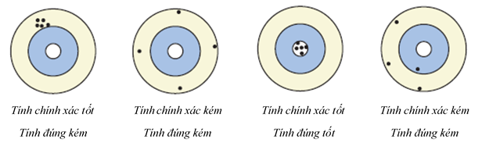
Tính đúng đo lường
Mức độ đại diện cho giá trị thực sự của kết quả đo
Tính đúng khác với tính chính xác, và không hẳn liên quan với nhau

Slide 23
Tính đúng đo lường
Phụ thuộc vào sai số hệ thống (sai lệch).
Sai lệch càng lớn, đo lường càng ít đúng.
Sai lệch bị ảnh hưởng bởi ba nguồn
Sai lệch của quan sát viên
Sai lệch của công cụ
Sai lệch của đối tượng

Slide 24
So sánh tính đúng và tính chính xác

Slide 25
Tính đúng đo lường
Các chiến lược cải thiện tính đúng đo lường
Chuẩn hóa phương pháp đo lường
Tập huấn người thu thập
Hiệu chỉnh công cụ
Tự động hóa công cụ
Thực hiện đo lường một cách kín đáo
Hiệu chỉnh công cụ
Làm mù

Slide 26
Tính đúng đo lường
Chuẩn hóa phương pháp đo lường
Quan sát viên: Huyết áp tâm trương luôn cao
→ Định nghĩa thời điểm ghi nhận
Đối tượng nghiên cứu: Đo HA ngay sau khi di chuyển
→ Yêu cầu nghỉ 5 phút

Slide 27
Tính đúng đo lường
Tập huấn người thu thập
Quan sát viên: Không tuân thủ quy trình
→ Kiểm chứng bởi tập huấn viên

Slide 28
Tính đúng đo lường
Hiệu chỉnh công cụ
Công cụ: Kích thước túi khí nhỏ hơn bình thường
→ Sử dụng túi khí phù hợp

Slide 29
Tính đúng đo lường
Tự động hóa công cụ
Quan sát viên: Đọc kết quả HA thấp hơn ở nhóm điều trị thuốc thật
→ Sử dụng thiết bị tự động
Đối tượng nghiên cứu: Phản ứng tới thái độ của người đo
→ Sử dụng thiết bị tự động

Slide 30
Tính đúng đo lường
Thực hiện đo lường một cách kín đáo
Đối tượng nghiên cứu: Báo cáo tuân thủ cao hơn thực tế
→ Đo lường lượng thuốc trong nước tiểu

Slide 31
Tính đúng đo lường
Hiệu chuẩn công cụ
Công cụ: Kết quả luôn cao do máy không được hiệu chuẩn
Hiệu chuẩn mỗi tháng

Slide 32
Tính đúng đo lường
Làm mù
Quan sát viên: Đọc kết quả HA thấp hơn ở nhóm điều trị thuốc thật → Ngẫu nhiên mù đôi
Đối tượng nghiên cứu: Báo cáo quá mức tác dụng phụ
→ Ngẫu nhiên mù đôi

Slide 33
Tính chính xác vs. Tính đúng

Slide 34
Nguyên tắc thiết kế một bộ câu hỏi tốt

Slide 35
Nguyên tắc thiết kế
Câu hỏi mở và câu hỏi đóng
Trình bày
Từ ngữ
Xác định khoảng thời gian
Một số điều cần tránh

Slide 36
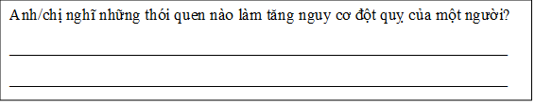
Câu hỏi mở
Ưu điểm
Tự do
Nhiều thông tin
Khuyết điểm
Thông tin không hoàn chỉnh
Phương pháp phân tích tốn thời gian, chủ quan

Slide 37
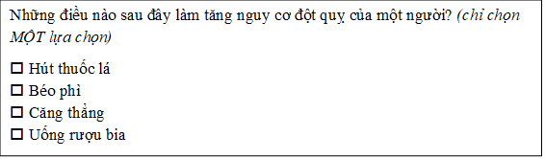
Câu hỏi đóng
Ưu điểm
Nhanh chóng ,dễ dàng
Dễ thống kê, phân tích
Câu trả lời bổ trợ câu hỏi
Thang đánh giá
Khuyết điểm
Dẫn dắt
Không đủ lựa chọn
Lựa chọn không loại trừ lẫn nhau
Chọn MỘT hay NHIỀU?

Slide 38
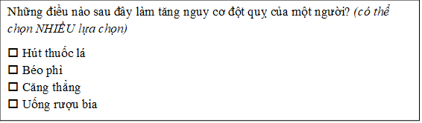
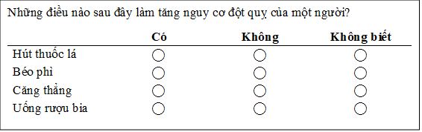
Câu hỏi đóng nhiều lựa chọn

Slide 39
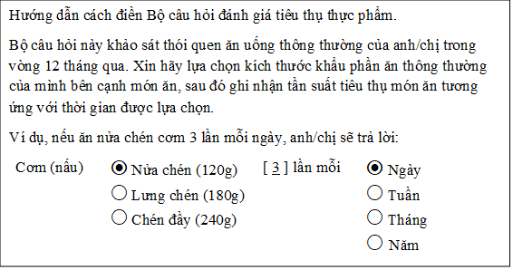
Trình bày

Slide 40
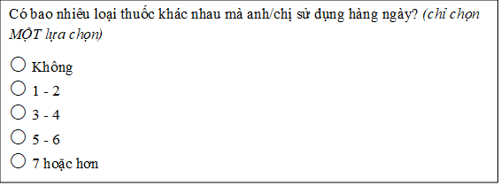
Trình bày

Slide 41
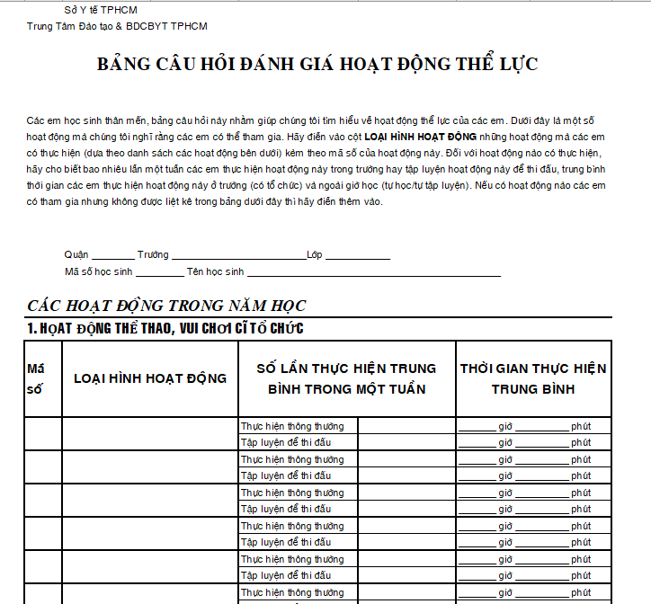
Trình bày

Slide 42
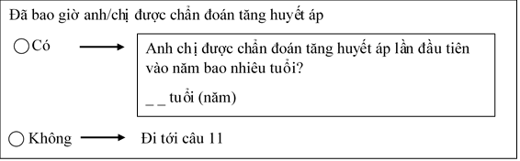
Trình bày

Slide 43
Trình bày
Bắt đầu với phần mô tả ngắn gọn mục đích nghiên cứu và kế hoạch sử dụng dữ liệu
Câu hỏi trung tính (thông tin chung) → Nhạy cảm (thu nhập, hoạt động tình dục)
Trình bày gọn gàng, khoảng cách vừa đủ.

Slide 44
Từ ngữ
Các yếu tố cần đảm bảo
Sự rõ ràng
Sự đơn giản
Sự trung tính

Slide 45
Từ ngữ
Các yếu tố cần đảm bảo
Sự rõ ràng
“Anh/chị thường tập thể dục bao lâu?” → “Trong một tuần điển hình, anh/chị dành bao nhiêu thời gian cho việc đi bộ mức độ trung bình?”
Sự đơn giản
“tai biến mạch máu não” → “đột quỵ/tai biến”

Slide 46
Từ ngữ
Các yếu tố cần đảm bảo
Sự trung tính
“Uống rượu bia rất nhiều” → “Uống nhiều hơn 5 đơn vị rượu/bia trong một ngày”
“Nhiều người thỉnh thoảng quên uống thuốc theo toa. Việc này có khi nào xảy ra với anh chị không?”

Slide 47
Xác định khoảng thời gian
Hành vi gần giống nhau mỗi ngày
“Anh/chị uống bao nhiều viên thuốc một ngày?”
Hành vi thay đổi theo ngày, mùa, năm
Giá trị trung bình
Tác động của thức uống có cồn lên nguy cơ tim mạch
Cực trị
Vai trò của rượu bia lên té ngã

Slide 48
Xác định khoảng thời gian
3 cách
Hành vi trung bình trong khoảng thời gian điển hình
Đếm hành vi thực tế trong một khoảng thời gian
Ghi nhận trong nhật kí

Slide 49

Xác định khoảng thời gian
Hành vi trung bình trong khoảng thời gian điển hình
Khó xác định “điển hình”
Vận dụng nhiều trí nhớ hơn → ước lượng non lượng bia tiêu thụ

Slide 50

Xác định khoảng thời gian
Đếm hành vi thực tế trong một khoảng thời gian
Khoảng thời gian ngắn nhất gần đây dại diện cho khoảng thời gian của câu hỏi nghiên cứu
Tùy theo đặc tính của hành vi

Slide 51
Xác định khoảng thời gian
Ghi nhận trong nhật kí
Ưu điểm
Ghi nhận hành vi theo từng đợt/từng ngày
Ghi nhận thời điểm xảy ra sự kiện
Nhược điểm
Tốn thời gian
Dữ liệu khuyết
Việc ghi nhận kí làm thay đổi hành vi

Slide 52
Một số điều cần tránh
Câu hỏi nước đôi
“Bao nhiêu ly cà phê hoặc trà anh/chị thường uống trong một ngày?”
Câu hỏi có giả định ngầm
“Tôi cảm thấy không thể rũ bỏ nỗi buồn thậm chí với sự giúp đỡ từ gia đình.”
Câu hỏi và câu trả lời không ăn khớp

Slide 53
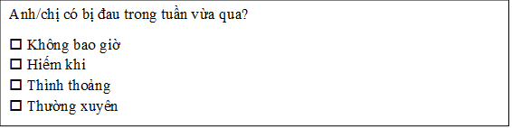
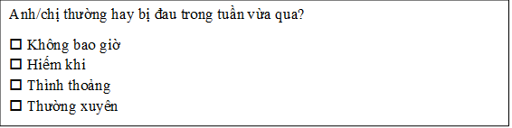
Một số điều cần tránh
Câu hỏi và câu trả lời không ăn khớp

Slide 54

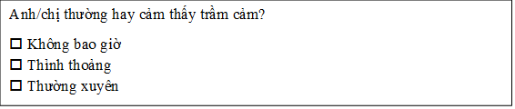
Một số điều cần tránh
Câu hỏi và câu trả lời không ăn khớp

Slide 55
Các bước xây dựng công cụ

Slide 56
Các bước xây dựng công cụ
Liệt kê danh sách biến số
Ưu tiên những công cụ có sẵn/Tạo ra công cụ mới
Chỉnh sửa, làm ngắn gọn bộ công cụ
Thử nghiệm cụng cụ

Slide 57
Các bước xây dựng công cụ
Liệt kê danh sách biến số
Danh sách chi tiết các biến số cần thu thập
Xác định vai trò từng biến số
Dự đoán
Kết cục
Yếu tố nhiễu

Slide 58
Các bước xây dựng công cụ
Ưu tiên những công cụ có sẵn
Tiết kiệm thời gian, kết quả có thể so sánh
Với mỗi biến số, tổng hợp các câu hỏi sẵn có để đo lường
Việc thêm bớt câu hỏi có thể làm giảm tính đúng và tính chính xác của công cụ sẵn có

Slide 59
Các bước xây dựng công cụ
Tạo ra công cụ mới
Kiến thức chuyên ngành + Nguyên tắc xây dựng BCH
Thảo luận nhóm có trọng điểm với đối tượng liên quan
Phác thảo, làm thử, đánh giá, phê bình

Slide 60
Các bước xây dựng công cụ
Chỉnh sửa, làm ngắn gọn bộ công cụ
Dài dòng → Mệt mỏi → Giảm tính đúng, chính xác
Loại bỏ câu hỏi không phục vụ mục tiêu nghiên cứu
Phác thảo trước bảng kết quả
“Khi cảm thấy không rõ, tốt nhất là nên bỏ”

Slide 61
Các bước xây dựng công cụ
Thử nghiệm cụng cụ
Sự rõ ràng, dễ hiểu
Thời gian thực hiện
Tính đúng và tính chính xác
Biến số quan trọng, không quan trọng
Sự đầy đủ của các lựa chọn
Trở ngại trong việc triển khai bảng câu hỏi

Slide 62
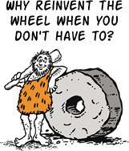
Các bước xây dựng công cụ

Slide 63
Triển khai công cụ

Slide 64
Triển khai công cụ

Slide 65
Đo lường trực tiếp

Slide 66
Đo lường trực tiếp
Bảng câu hỏi
Đơn giản, dễ thực hiện, không phụ thuộc cơ sở vật chất
Tính giá trị và chính xác không cao
Đo lường hoạt động thể lực: Gia tốc kế
Đo lường giấc ngủ: Bộ cảm biến đo lường giấc ngủ
Đo lường lượng Vit D trong cơ thể: Xét nghiệm Vit D trong máu

Slide 67
Bài tập
Lớp trưởng chủ động liên hệ qua mail để nhắc anh phân công cụ thể

Slide 68
Bài tập
Thí nghiệm 1
Câu hỏi nghiên cứu: Kích thước vòng eo/vòng mông của nam to hơn hay nhỏ hơn của nữ.
Giả thuyết nghiên cứu: Kích thước vòng eo/vòng mông của nam to hơn của nữ.
Thí nghiệm: So sánh kết quả số đo vòng eo/vòng mông của nam với số đo của nữ
Công cụ đo lường: Thước dây

Slide 69
Bài tập
Thí nghiệm 1
Câu 1. Hãy cho biết các biến số của nghiên cứu này
Câu 2. Hãy cho biết các cấp độ đo lường có thể cho từng biến số. Lựa chọn cấp độ đo lường phù hợp nhất cho mỗi biến số
Câu 3. Hãy cho biết các nguồn gây sai số ngẫu nhiên và sai số hệ thống có thể xảy ra với mỗi biến số
Câu 4. Hãy đề ra các chiến lược để cải thiện các sai số này
Câu 5. Hãy tiến hành đo lường và ghi nhận kết quả số đo của các thành viên trong nhóm. Mỗi một người nên được đo 3 lần.

Slide 70
Bài tập
Thí nghiệm 2. Ta biết rằng dinh dưỡng và vận động có thể ảnh hưởng đến kích thước bắp tay. Cho nên ta cần làm thêm một thí nghiệm để đo lường các biến số liên quan tới dinh dưỡng và vận động.
Câu hỏi nghiên cứu: Những yếu tố dinh dưỡng có liên quan tới sự khác biệt kích thước bắp tay ở nam và nữ?
Giả thuyết nghiên cứu: Nam ăn uống và vận động nhiều hơn, cho nên kích thước bắp tay lớn hơn nữ.

Slide 71
Bài tập
Thí nghiệm 2
Câu 1. Thiết kê bộ câu hỏi ngắn (5-10 câu) để đo lường dinh dưỡng và vận động
Các bạn trong nhóm cùng thực hiện
So sánh sự khác biệt giữa nam và nữ

Slide 72
Bài tập
Mỗi nhóm thực hiện 2 thí nghiệm
Các nhóm trình bày kết quả thí nghiệm của mình
Sử dụng PPT
Mỗi nhóm có 20 phút để trình bày
Tất cả thành viên trong lớp + giảng viên nhận được bài báo cáo ít nhất 2 ngày trước buổi thực hành
Điểm sản phẩm (trọng số 15% điểm tín chỉ)
Điểm chuyên cần (3 điểm)
Điểm bài tập (7 điểm)

Slide 73
Đánh giá
Chuyên cần cá nhân (3 điểm)
Đánh giá chéo
Điểm một người = trung bình của tất cả thành viên trong nhóm

Slide 74
Đánh giá
Điểm bài tập nhóm (7 điểm) = (điểm giảng viên*2 + điểm chấm chéo)/3

Slide 75
Đánh giá
Tiêu chí chấm bài tập nhóm (7 điểm)
Gửi sớm cho các bạn + giảng viên (1 điểm)
(chấm điểm dựa trên bài này)
Trả lời/thực hiện được các câu hỏi của thí nghiệm 1 (1.5 điểm)
Trả lời được câu hỏi nghiên cứu của thí nghiệm 1 (1 điểm)
Thiết kế bộ câu hỏi cho thí nghiệm 2 (1.5 điểm)
Trả lời được câu hỏi nghiên cứu của thí nghiệm 2 (1 điểm)
Trình bày (0.5 điểm)
Tham gia đóng góp ý kiến cho nhóm bạn (0.5 điểm)

Slide 76
Đánh giá
Thang đánh giá được thực hiện trong cùng ngày với buổi thực hành

Slide 77
Cám ơn các bạn đã chú ý lắng nghe
Trao đổi các vấn đề liên quan bài học này
thanhkv@pnt.edu.vn
Các vấn đề khác về tín chỉ (thi cử, điểm số)
bmdthcb-dsh@pnt.edu.vn

